Slide 1

Pytorch 實作
-- 神的分類器 --

Slide 2
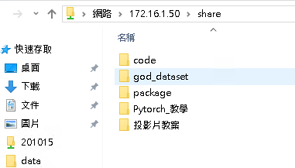
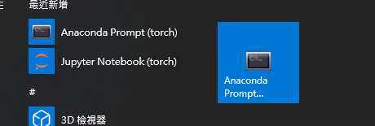
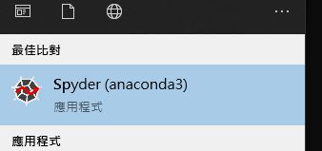

設置環境
>cd package
>pip install .\albumentations-0.5.1.tar.gz
>pip install .\easydict-1.9.tar.gz
>pip install .\opencv_python-4.4.0.46-cp37-cp37m-win_amd64.whl
>pip install .\pretrainedmodels-0.7.4.tar.gz
>conda uninstall pytorch
>pip uninstall torch
>pip uninstall torch
>pip install *.whl (把那些.whl 的都安裝, numpy, Pillow, torch, torchvision, typing_extensions)
>conda install tensorboard-1.15.0-py37_0.tar.bz2
>conda install -c conda-forge protobuf
>VC_redist.x64

Slide 3


二元圖片分類器
God
Goddess

Slide 4
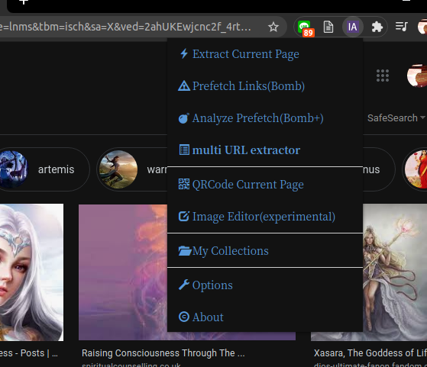
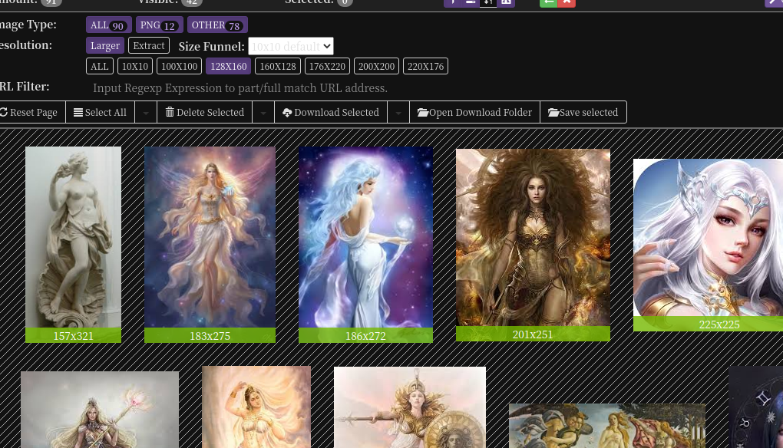
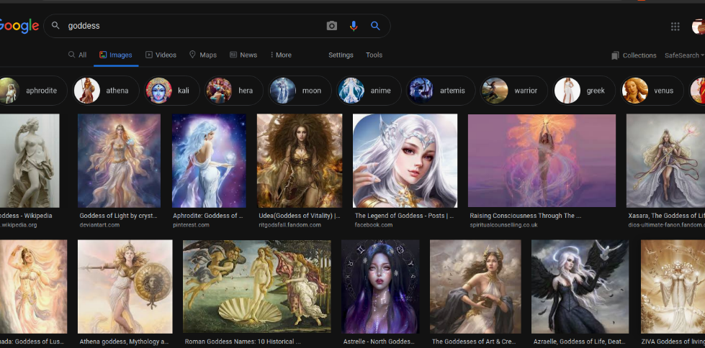
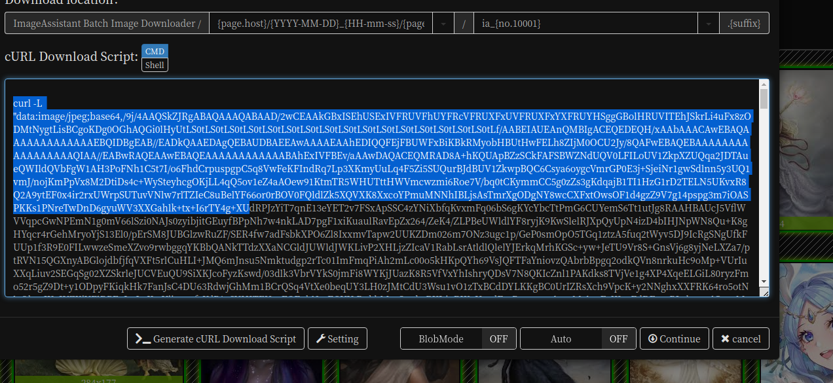
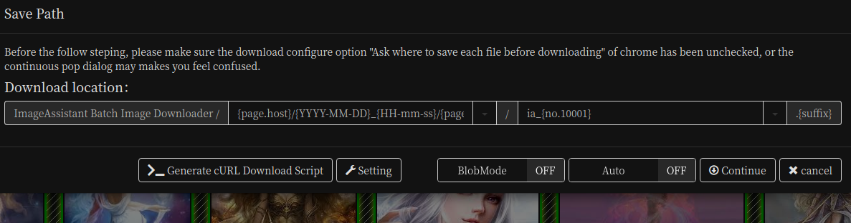
先用ImageAssist 爬蟲我們要的資料集

Slide 5
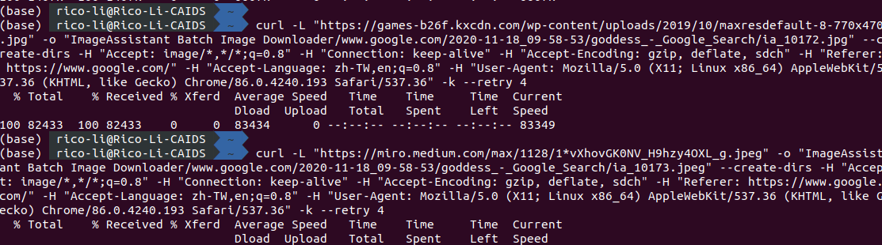
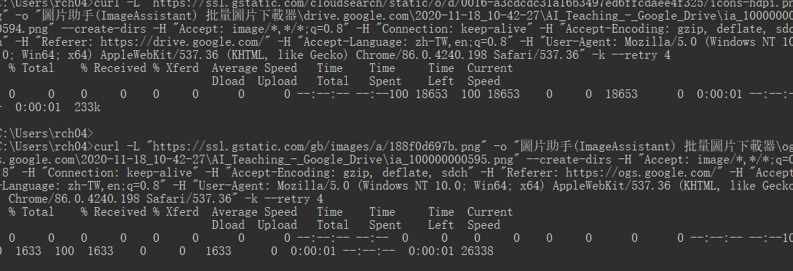
進入shell/cmd 下載我們的圖片
shell
cmd

Slide 6
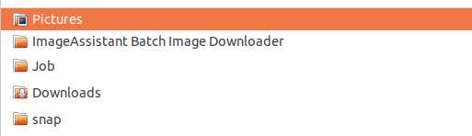
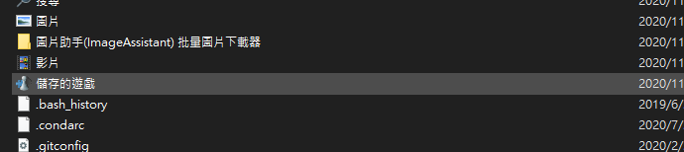
檢查下載圖片
linux
windows

Slide 7
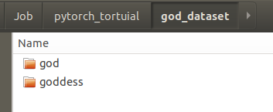
整理一下到我們的目標資料夾

Slide 8
資料清洗，工人智慧
這一步其實很重要：
很多資深的資料分析師，會花一到兩個小時以上去尋找
資料中的規則（就吃您的經驗了）
資料中的錯誤（肉眼觀察到後，用程式自動檢查）
資料科學就是"資料"的科學，不親自檢查這些資料，要等到最後建模發現有問題，最後還是要回來檢查的(血淚談:@:)
人腦對圖像還是很有想法的，不要低估自己（？
(在看圖像資料的時候可以發現一些新的檢測方法)

Slide 9
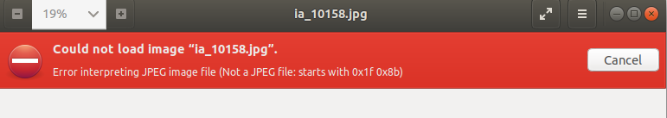
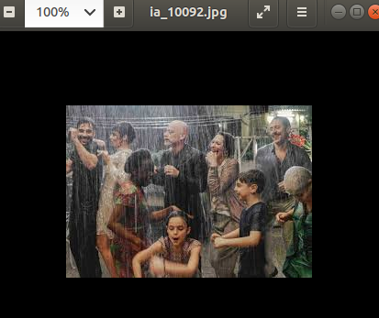
清洗(V)實作(X)時間
要挑掉錯誤的資料
提醒
檢查圖片是否正確 (資料清洗) (大約抓100多資料)
再載一個Jesus 資料集
再檢查一次

Slide 10
好啦我有準備資料集
位置：

Slide 11
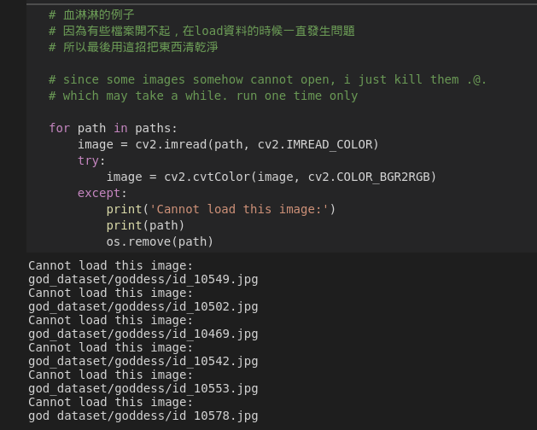
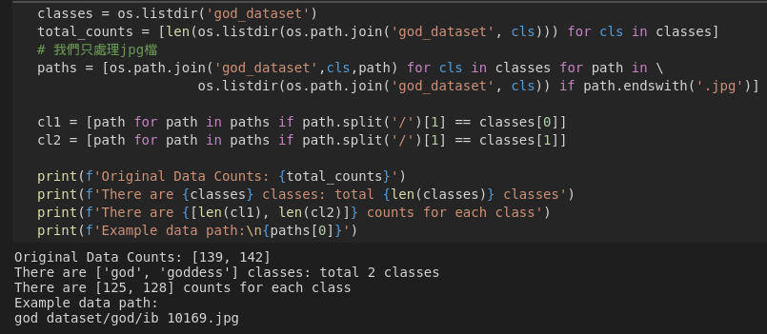
非常簡單的
資料探勘及路徑擷取
EDA.ipynb

Slide 12
Pytorch的架構
Iteration Loop
Forward Pass
Dataset
Dataloader
Model
Helper Funs...
Optimizer,
Scheduler
Loss
Backward Pass
Train Fun

Slide 13
Pytorch的Dataset
Dataset
Dataloader
Model
Helper Funs...
__init__
__len__
__getitem__
目的:
如何切割資料train/val/test
資料前處理
定義資料
Input:
資料的路徑
資料格式(例如檔案大小)
etc.
一定要實現的attributes
Output:
轉成torch的image, label
或是一些自定義的冬瓜

Slide 14
實作吧
HW: 加一個augmentation
goddataset.py

Slide 15
Pytorch的Dataloader
Dataset
Dataloader
Model
Helper Funs...
__init__
__len__
__getitem__
目的:
準備批次資料
Input:
Dataset instance
Output:
將資料準備成
Image: (batch_size, channel, H, W)
Label : (batch_size, label)
一定要實現的attributes

Slide 16
實作吧吧
HW: 檢查output
goddataset.py

Slide 17
Pytorch的Model
Dataset
Dataloader
Model
Helper Funs...
__init__
__len__
__getitem__
__init__
forward
目的:
定義模型
Input:
Output from Dataloader
或是一些使用者定義的冬瓜
Output:
輸出預測
或是冬瓜
一定要實現的attributes
一定要實現的attributes

Slide 18
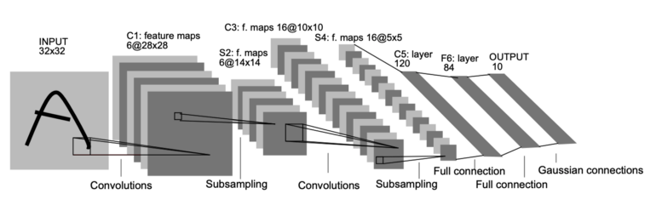
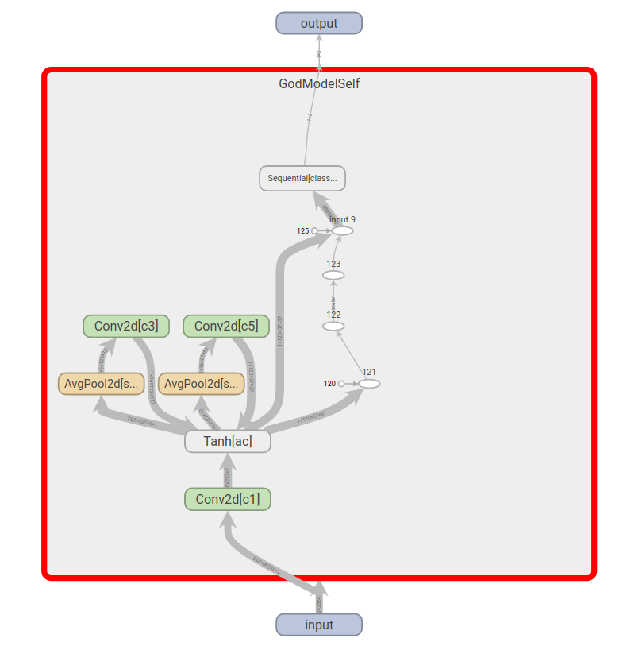
自定義模型 vs 使用 人家寫好的模型
實現LeNet
如何使用一個別人的模型
tensorboard/Neptune
可以檢查自己的模型

Slide 19
實作吧吧吧
HW: 多加一層convolution
godmodel.py

Slide 20
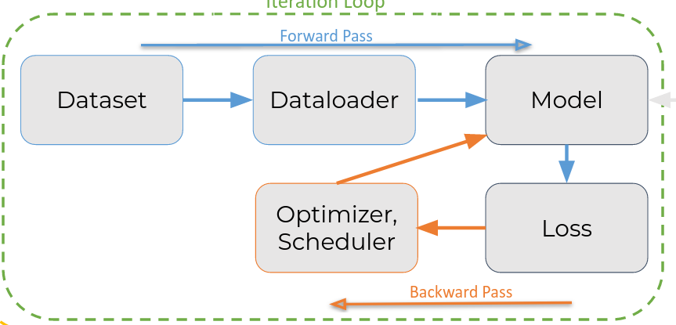
Pytorch的train邏輯
Validation Loop
Change per epoch
Training Loop
output = model(input)
Forward Pass
Dataset
Dataloader
Model
Helper Funs...
optimizer.step()
scheduler.step(val_run_loss)
Optimizer,
Scheduler
Loss
criterion = nn.CrossEntropyLoss()
optimizer = optim.Adam(model.parameters())
loss = criterion(output, target)
scheduler = ReduceLROnPlateau(optimizer,)
Backward Pass
loss.backward()
Train Fun

Slide 21
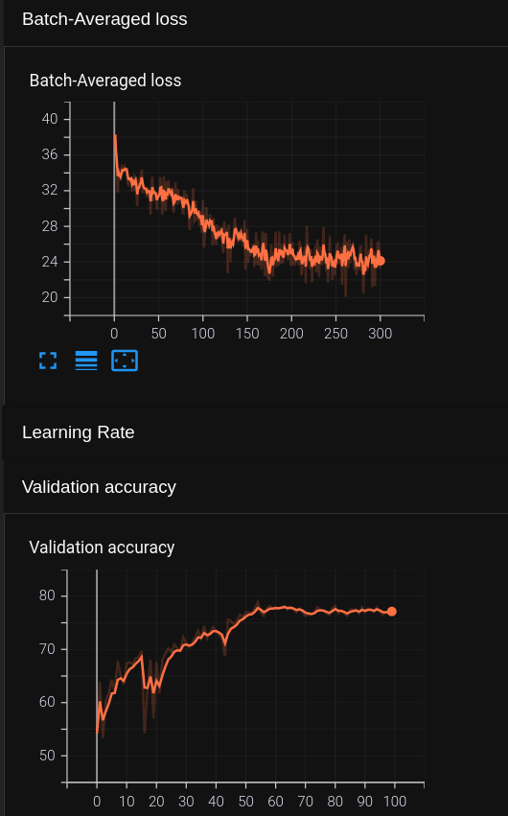
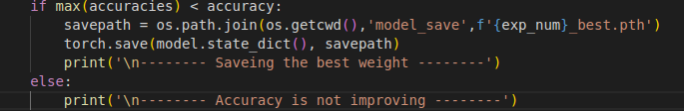
模型儲存 & 檢視訓練過程
TensorBoard
不用存取每一個1 epoch 的model,
尤其你的model很複雜的時候
借用tensorboard 來紀錄運算log
from torch.utils.tensorboard import SummaryWriter
writer = SummaryWriter(f'runs/trial_{exp_num}')
writer.add_scalar('Batch-Averaged loss', train_running_loss, k)
writer.add_scalar('Learning Rate', lr[0], epoch)
writer.add_scalar('Validation accuracy', accuracy, epoch)
writer.add_scalar('Validation loss', val_run_loss, epoch)
writer.close()
Neptune
也不錯用喔

Slide 22
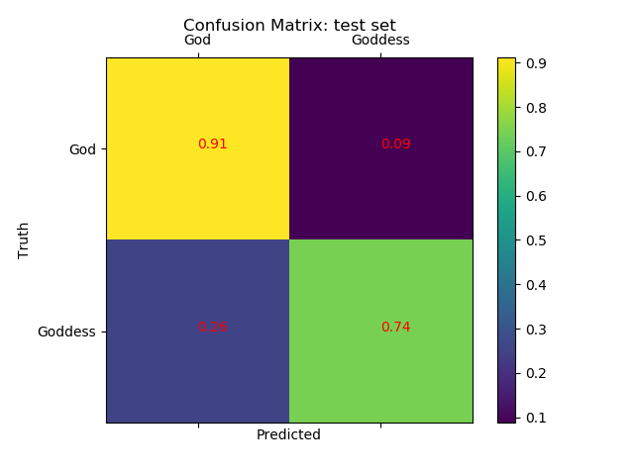
模型評估
混淆矩陣

